Slide 1



SÁNG TẠO, HIỆU QUẢ TRONG CÔNG VIỆC
TÍCH HỢP BÀI 8 VÀ 9

Slide 2







Slide 3

Sắp xếp các yếu tố sau cho phù hợp. Giữa cột A và cột B
1/ Nhanh
a/ Số lượng
2/ Nhiều
b/ Chất lượng
3/ Tốt
c/ Giá thành
4/ Rẻ
d/ Thời gian

Slide 4
Làm việc có năng suất, chất lượng, hiệu quả.
1/Nhanh
d/Thời gian
2/Nhiều
a/ Số lượng
3/Tốt
b/Chất lượng
4/Rẻ
c/Giá thành

Slide 5
4. Làm việc có năng suất, chất lượng, hiệu quả
Tạo ra được nhiều sản phẩm có giá trị cao về nội dung lẫn hình thức trong một thời gian nhất định.
Nội dung: chất lượng
Hình thức: mẫu mã

Slide 6
CÙNG SUY NGHĨ
Nếu làm việc chỉ chú ý đến năng suất mà không quan tâm đến chất lượng?
Nếu làm việc chỉ chú ý đến chất lượng mà bỏ qua năng suất?

Slide 7
CÙNG SUY NGHĨ
Nếu làm việc chỉ chú ý đến năng suất mà không quan tâm đến chất lượng?
Nếu làm việc chỉ chú ý đến chất lượng mà bỏ qua năng suất?
- Tạo ra những sản phẩm xấu,
chất lượng kém, không tiêu
thụ được dẫn đến thua lỗ.
- Làm hàng nhái, hàng giả
- Không đảm bảo chất lượng và vệ sinh an toàn thực phẩm, sẽ gây tác hại cho con người
…
Không đủ sản phẩm để đáp
ứng với nhu cầu người tiêu dùng
Nếu giá thành quá cao sẽ
không được người tiêu dung lựa chọn
- Nếu giá thành thấp sẽ không không đủ chi phí cho hoạt động sản xuất.
Không hoàn thành nhiệm vụ hoặc khối lượng công việc đề ra.

Slide 8
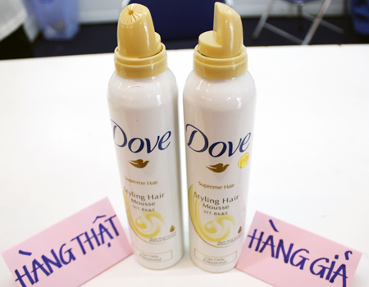
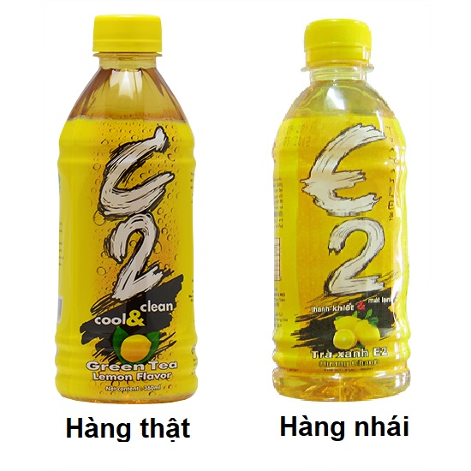
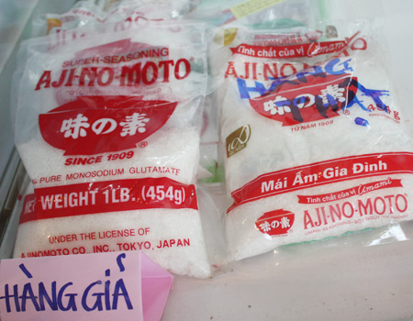

Slide 9
Nêu những biểu hiện của lao động năng suất, chất lượng, hiệu quả trong lao động sản xuất và trong học tập?

Slide 10
Những biểu hiện của lao động năng suất, chất lượng, hiệu quả
Các lĩnh vực | Năng suất chất lượng hiệu quả | Không năng suất chất lượng hiệu quả
Học tập
Lao động sản xuất
- Trung thực trong thi cử.
- Ỷ lại, lười biếng không tập trung,trông chờ người khác.
- Có phương pháp học tập.
- Năng động sáng tạo.
- Học chạy theo điểm số.
- Lao động tự giác, đảm bảo kỉ luật lao động.
- Chạy theo số lượng
- Làm qua loa thiếu trách nhiệm
- Máy móc kĩ thuật công nghệ hiện đại.
- Chất lượng hàng hóa sản phẩm kém.
- Chất lượng hàng hóa ,sản phẩm tốt, mẫu mã đẹp, giá thành phù hợp.

Slide 11

Để làm việc có năng suất chất lượng hiệu quả đòi hỏi người lao động phải thực hiện tốt những yêu cầu gì ?

Slide 12
Nâng cao tay nghề.
Rèn luyện sức khỏe tốt.
Người lao động
Lao động tự giác, kỉ luật
Luôn năng động, sáng tạo.

Slide 13
5
CÁCH RÈN LUYỆN

Slide 14




CÁCH RÈN LUYỆN
CÁCH RÈN LUYỆN
- Rèn luyện tính siêng năng, tích cực, chủ động trong học tập, lao động.
- Tìm ra phương pháp học tốt nhất cho bản thân và biết cách vận dụng.
- Giúp cá nhân làm việc có hiệu quả, chất lượng.

Slide 15
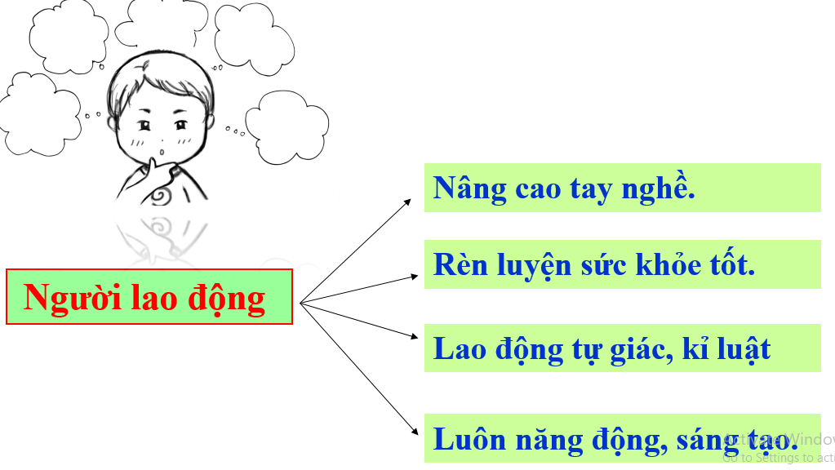
NỘI DUNG BÀI VIẾT (PHẦN 2)
3. Làm việc có năng suất, chất lượng, hiệu quả
Tạo ra được nhiều sản phẩm có giá trị cao về nội dung lẫn hình thức trong một thời gian nhất định.
4. Yêu cầu đối với người lao động
5. Cách rèn luyện
- Rèn luyện tính siêng năng, tích cực, chủ động trong học tập, lao động.
- Tìm ra phương pháp học tốt nhất cho bản thân và biết cách vận dụng.
- Giúp cá nhân làm việc có hiệu quả, chất lượng.

Slide 16
DẶN DÒ
Viết đủ bài ( Phần 1 và 2)
Đọc lại thật kỹ nội dung bài học
Ôn tập các bài học từ đầu năm

